Slide 1
BÀI 9:
Validate form sử dụng JavaScript

Slide 2
Mục tiêu bài học
Validate form nhập liệu với JavaScript
Thực hành kiểm tra dữ liệu form

Slide 3
Kiểm tra dữ liệu form HTML bằng JavaScript
Validation form là quá trình đảm bảo dữ liệu người dùng nhập vào form là dữ liệu chuẩn, chính xác và hữu ích.
Một số kiểu kiểm tra phổ biến:
Đảm bảo người dùng đã nhập dữ liệu đầy đủ
Đảm bảo người dùng đã nhập giá trị ngày tháng hợp lệ
Đảm bảo định dạng dữ liệu được nhập vào form
Kiểm tra chiều dài dữ liệu
Kiểm tra miền giá trị của dữ liệu

Slide 4
Kiểm tra dữ liệu form HTML bằng JavaScript
Quá trình kiểm tra dữ liệu được tiến hành ở cả máy khách và máy chủ.
Server side validation: Được thực hiện ở trên web server, sau khi người dùng đã nhập dữ liệu, và dữ liệu đã được gửi lên server.
Client side validation: Được thực hiện ngay ở trình duyệt web, trước khi dữ liệu nhập được gửi lên web server.

Slide 5
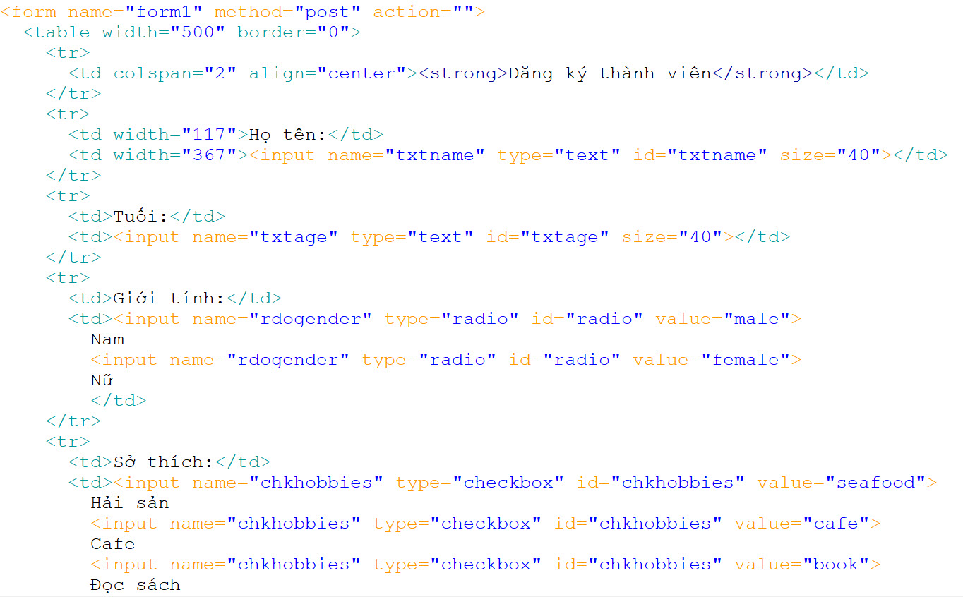
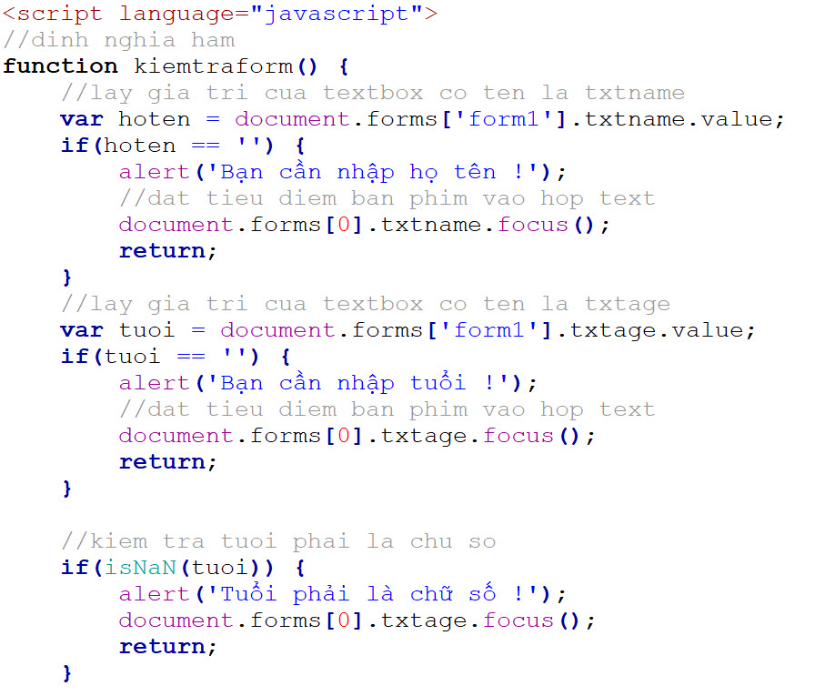
Kiểm tra dữ liệu form HTML bằng JavaScript
Ví dụ:

Slide 6
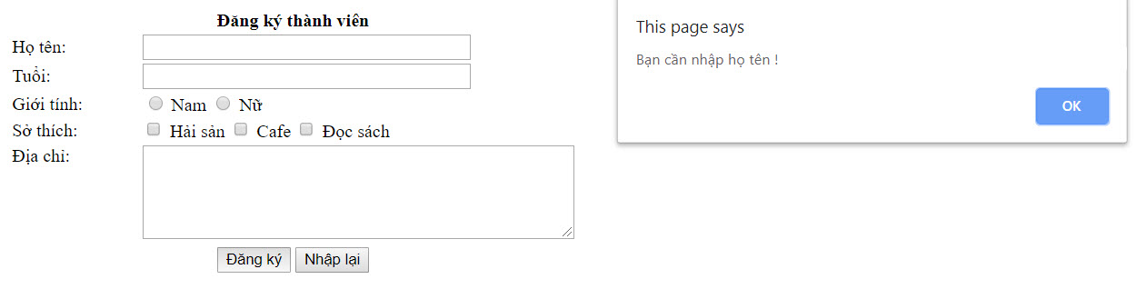
Kiểm tra dữ liệu form HTML bằng JavaScript
Kết quả:

Slide 7
Minh họa
Minh họa validate HTML form bằng JavaScript
Học viên thực hành validate form

Slide 8
TÓM TẮT BÀI HỌC
Validate form nhập liệu với JavaScript
Thực hành kiểm tra dữ liệu form

